Slide 1

Το Εικονογραφημένο Βιβλίο στην Προσχολική Εκπαίδευση
Ενότητα 4.5: Φωτογραφία και Εικονογραφημένο Βιβλίο
Αγγελική Γιαννικοπούλου
Τμήμα Εκπαίδευσης και Αγωγής στην Προσχολική Ηλικία (ΤΕΑΠΗ)

Slide 2

Διδακτική Πρακτική
Διδακτική πρακτική:
Σταματίνα Σπύρου,
Τρισεύγενη-Χριστίνα Φίκα.
Ταύτιση με τον ήρωα.
Βιβλίο: Collodi, Carlo. Πινόκιο / Κάρλο Κολόντι · διασκευή Αντώνης Παπαθεοδούλου · εικονογράφηση Κατερίνα Χαδουλού. - Αθήνα : Μίνωας, 2011.
[1]

Slide 3
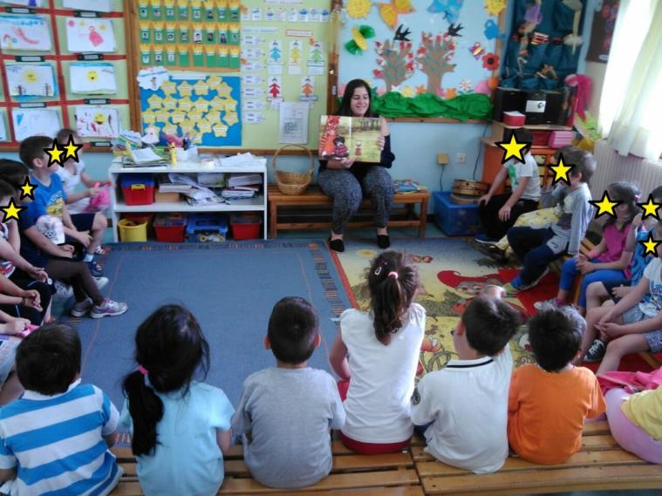
Ανάγνωση του βιβλίου
Διαβάσαμε τον Πινόκιο στα παιδιά και προσπαθήσαμε να δούμε πώς νιώθει ο Πινόκιο ως μαριονέτα.

Slide 4
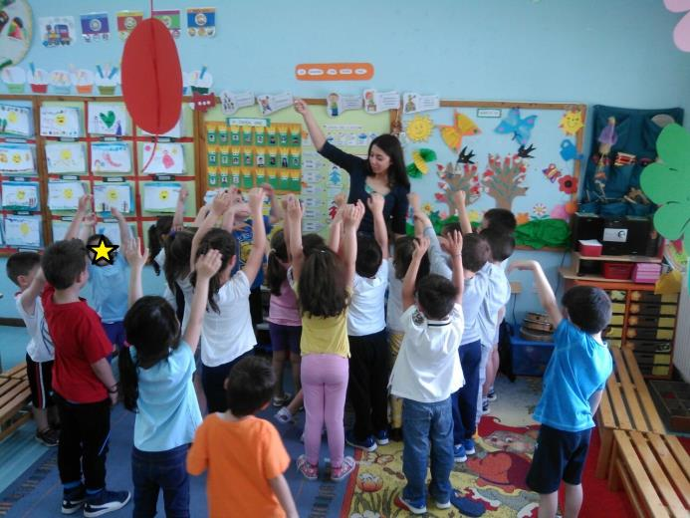
Παιχνίδι
Για να το καταλάβουμε καλύτερα παίξαμε ένα παιχνίδι όπου οι φοιτήτριες έκαναν τους μαριονοπαίκτες και τα παιδιά τις μαριονέτες.

Slide 5
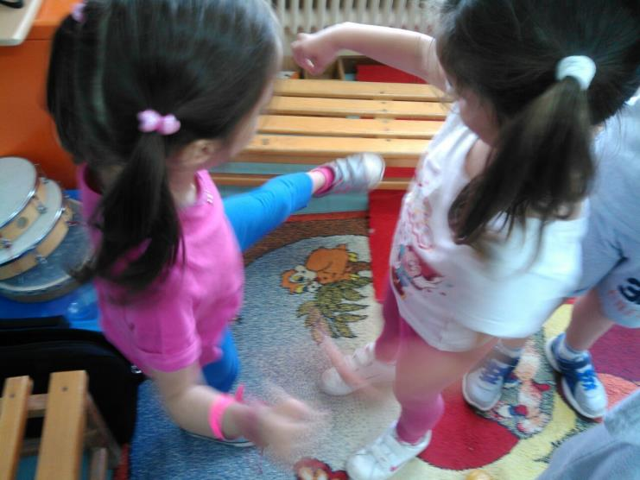
Μαριονοπαίκτες και μαριονέτες
Μετά τα παιδιά χωρισμένα σε ζευγάρια έκαναν τους μαριονοπαίκτες και τις μαριονέτες.

Slide 6
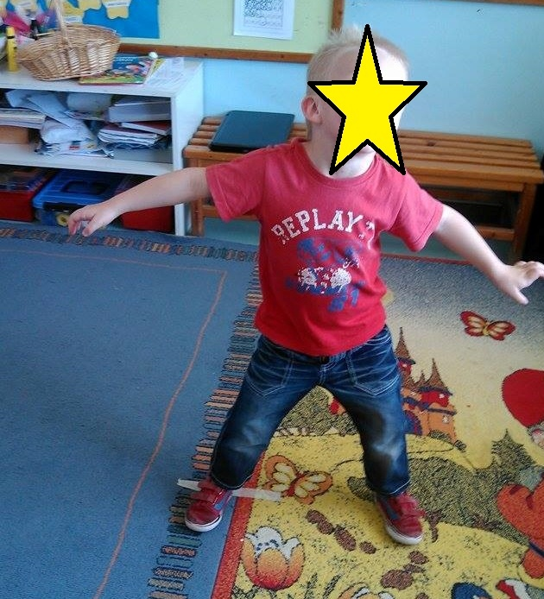
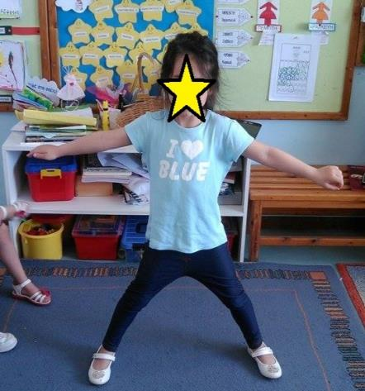
Μίμηση
Στη συνέχεια τα παιδιά πήραν χαρακτηριστικές πόζες μαριονετών.

Slide 7
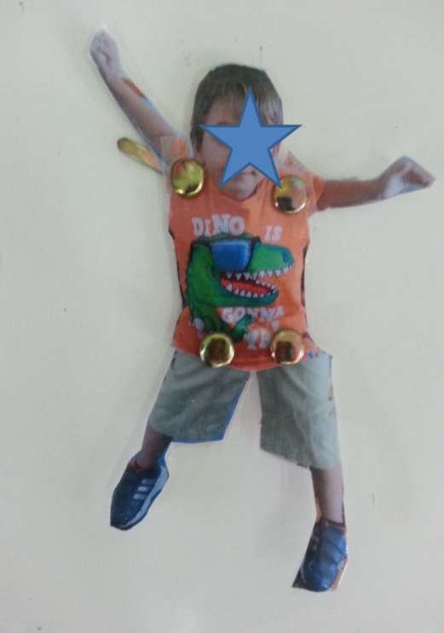
Δραστηριότητα (1/2)
Βγάλαμε φωτογραφίες, τις εκτυπώσαμε, τις πλαστικοποίησαμε και προσθέσαμε διπλόκαρφα για να μπορούν να κινούν τα μέλη τους σαν μαριονέτες.

Slide 8
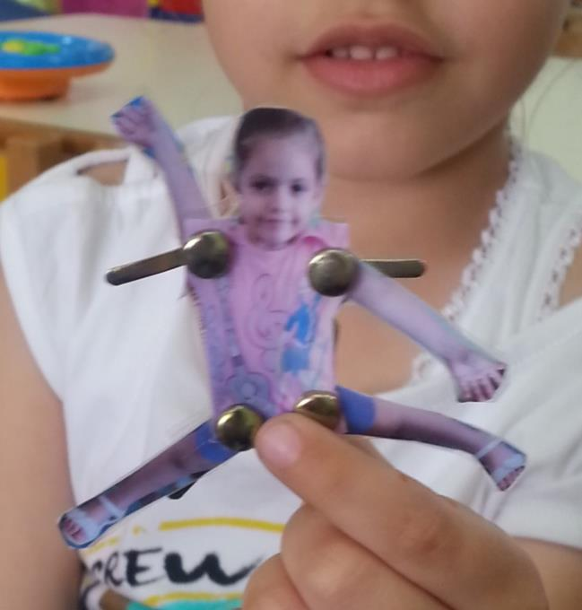
Δραστηριότητα (2/2)
Μετά το κάθε παιδί χωριστά, κρατώντας την μαριονέτα-εαυτό του εξήγησε στους άλλους πώς είναι κάποιος άλλος να κουνά τα νήματα για σένα, πώς νιώθεις και τι ονειρεύεσαι. Τα παιδιά είχαν ήδη μπει στο ρόλο του Πινόκιο.

Slide 9

Χρηματοδότηση
Το παρόν εκπαιδευτικό υλικό έχει αναπτυχθεί στο πλαίσιο του εκπαιδευτικού έργου του διδάσκοντα.
Το έργο «Ανοικτά Ακαδημαϊκά Μαθήματα στο Πανεπιστήμιο Αθηνών» έχει χρηματοδοτήσει μόνο την αναδιαμόρφωση του εκπαιδευτικού υλικού.
Το έργο υλοποιείται στο πλαίσιο του Επιχειρησιακού Προγράμματος «Εκπαίδευση και Δια Βίου Μάθηση» και συγχρηματοδοτείται από την Ευρωπαϊκή Ένωση (Ευρωπαϊκό Κοινωνικό Ταμείο) και από εθνικούς πόρους.

Slide 10
Σημειώματα

Slide 11
Σημείωμα Ιστορικού Εκδόσεων Έργου
Το παρόν έργο αποτελεί την έκδοση 1.0.

Slide 12
Σημείωμα Αναφοράς
Copyright Εθνικόν και Καποδιστριακόν Πανεπιστήμιον Αθηνών, Αγγελική Γιαννικοπούλου 2015. Σταματίνα Σπύρου, Τρισεύγενη-Χριστίνα Φίκα, Αγγελική Γιαννικοπούλου. «Το Εικονογραφημένο Βιβλίο στην Προσχολική Εκπαίδευση. Φωτογραφία και εικονογραφημένο βιβλίο. Πινόκιο». Έκδοση: 1.0. Αθήνα 2015. Διαθέσιμο από τη δικτυακή διεύθυνση: http://opencourses.uoa.gr/courses/ECD5/.

Slide 13

Σημείωμα Αδειοδότησης
Το παρόν υλικό διατίθεται με τους όρους της άδειας χρήσης Creative Commons Αναφορά, Μη Εμπορική Χρήση Παρόμοια Διανομή 4.0 [1] ή μεταγενέστερη, Διεθνής Έκδοση. Εξαιρούνται τα αυτοτελή έργα τρίτων π.χ. φωτογραφίες, διαγράμματα κ.λπ., τα οποία εμπεριέχονται σε αυτό και τα οποία αναφέρονται μαζί με τους όρους χρήσης τους στο «Σημείωμα Χρήσης Έργων Τρίτων».
[1] http://creativecommons.org/licenses/by-nc-sa/4.0/
Ως Μη Εμπορική ορίζεται η χρήση:
που δεν περιλαμβάνει άμεσο ή έμμεσο οικονομικό όφελος από τη χρήση του έργου, για τον διανομέα του έργου και αδειοδόχο.
που δεν περιλαμβάνει οικονομική συναλλαγή ως προϋπόθεση για τη χρήση ή πρόσβαση στο έργο.
που δεν προσπορίζει στον διανομέα του έργου και αδειοδόχο έμμεσο οικονομικό όφελος (π.χ. διαφημίσεις) από την προβολή του έργου σε διαδικτυακό τόπο.
Ο δικαιούχος μπορεί να παρέχει στον αδειοδόχο ξεχωριστή άδεια να χρησιμοποιεί το έργο για εμπορική χρήση, εφόσον αυτό του ζητηθεί.

Slide 14
Διατήρηση Σημειωμάτων
Οποιαδήποτε αναπαραγωγή ή διασκευή του υλικού θα πρέπει να συμπεριλαμβάνει:
  το Σημείωμα Αναφοράς,
  το Σημείωμα Αδειοδότησης,
  τη δήλωση Διατήρησης Σημειωμάτων,
  το Σημείωμα Χρήσης Έργων Τρίτων (εφόσον υπάρχει),
μαζί με τους συνοδευτικούς υπερσυνδέσμους.

Slide 15
Σημείωμα Χρήσης Έργων Τρίτων
Το Έργο αυτό κάνει χρήση των ακόλουθων έργων:
Εικόνα 1: Εξώφυλλο του βιβλίου «Πινόκιο» / Κάρλο Κολόντι · διασκευή Αντώνης Παπαθεοδούλου · εικονογράφηση Κατερίνα Χαδουλού. - Αθήνα : Μίνωας, 2011. Biblionet.

